Slide 1
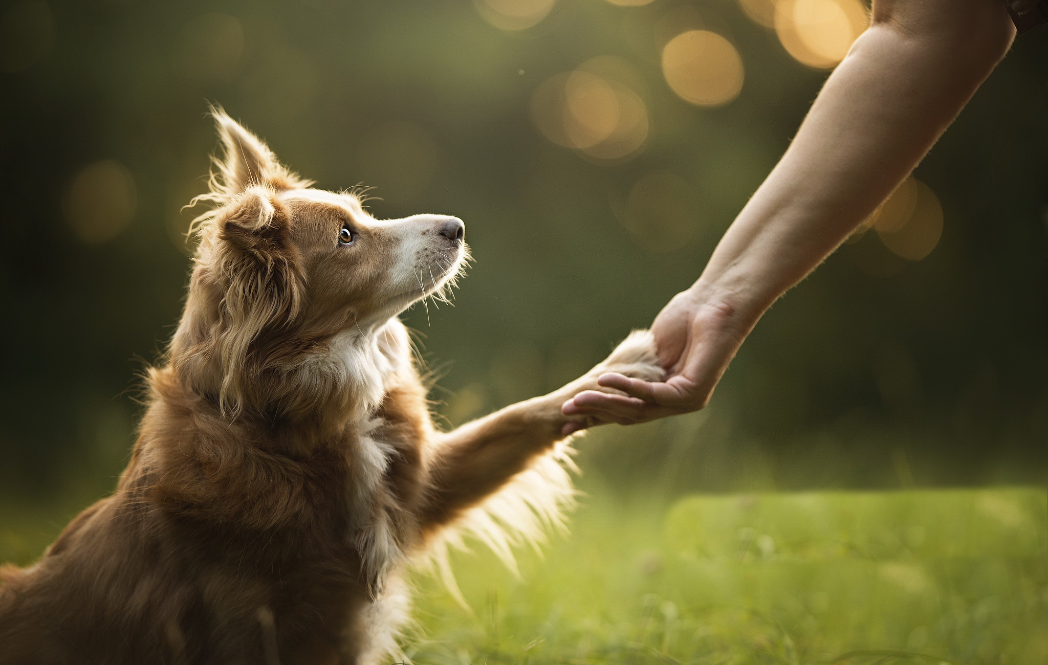

Приют «Dog Program»
Онлайн и оффлайн приют для собак с услугой дрессировки
Кузбасский государственный аграрный университет имени В.Н. Полецкова
Рыбак Анжела
Ручкина Алина
Кольмягин Иван

Slide 2
Актуальность
Согласно подсчетам организации Mars Petcare, в 2021 году в России проживали 4,1 млн бездомных животных, из которых 735 000 — бродячие собаки.
По статистики в городе Кемерово в 2022 году было отловлено 79 бездомных собак, 51 была выпущена на прежние место обитания, а 26 нашли свой дом.
На улице собаки приобретают агрессивные качества и становятся угрозой для граждан.

Slide 3
Проблема
Проблема состоит в том, что многие люди боятся брать собак с улицы либо с приюта, по причине их агрессивности, незнание о возможном поведение питомца и неопрятности.
Недостаток информации о деятельности приюта и тех животных, которые есть в наличии;
Люди не знают, как правильно дрессировать собаку;
Некуда деть собаку, если запланирован переезд.

Slide 4
Описание решения
Создание приюта (в онлайн и оффлайн формате) со всеми возможными удобствами для отловленных собак, где у них появится чистый, уютный и теплый дом, после которого питомцы будут иметь скорректированное поведение, не опасное для их будущих хозяев, с ними будет проведен первоначальный курс дрессировки и оказана необходимая помощь.
Задачи:
Создание приюта с функцией дрессировки.
Отлов бездомных собак.
Подбор инвентаря и специального снаряжение для дрессировки.
Подбор специалистов: кинолог, зоопсихолог и ветеринар.
Применение методов дрессировки и зоопсихологии на практике.
Набрать команду волонтеров.
Создание голограммы для дрессировки.
Уникальность этого проекта состоит в том, что услуги оказываются также домашним питомцам.

Slide 5
Рынок
Рынок товаров, продуктов и услуг для домашних животных вырос до $261 млрд. в 2022 году по сравнению с $245 млрд. в 2021 году.
По данным Минприроды, в России существует 501 приют для безнадзорных животных, а надо еще 785.
ТАМ – 30 млрд.руб. – рынок услуг дрессировки животных в России
SAM – 117,6 млн.руб. – потенциальный рынок услуг дрессировки для Кемерово, исходя из оценочного количества бродячих собак
SOM – 30*1400*50 = 2,1 млн.руб. – реально достижимый объем рынка на услугах дрессировки для собак из приюта

Slide 6
Конкуренты
Приют «Dog Program» | « За зверушек» | «Dress.sob42» | Дог-центр «Барбосыч» | Екатерина зоопсихолог | Ветеринарная клиника «Рекс»
Дрессировка с помощью голограммы | Содержание | Дрессировка | Первое занятие бесплатно | Онлайн консультация | Круглосуточно
Индивидуальная и групповая дрессировка | Уход | Индивидуальное, групповое и онлайн занятие | При успешной сдачи испытаний дают сертификаты и дипломы | Очная консультация | Стерилизация, кастрация
Бесплатная дрессировка для тех, кто взял собаку в нашем приюте | Льготная кастрация | Срок обучения 30 – 45 дней | Гибкий график индивидуальных занятий | Месячное сопровождение | Взвешивание
Льготная кастрация, стерилизация | Отлов | - | Свой сайт ВКонтакте | Телеграмм канал | -
Зоопсихолог | Поиск хозяев | - | - | - | -
Содержание | - | - | - | - | -
Поиск хозяев | - | - | - | - | -

Slide 7
Бизнес модель
Приют
Реклама
Поиск хозяев для питомцев
Государственная поддержка
Оказание услуг
Дрессировка
Вет. Помощь
Зоопсихология
Голограмма
.

Slide 8
Финансовый план проекта
Наименование | Открытие | Месяц | Год
Аренда | 300 000 руб. | 300 000 руб. | 3 600 000 руб.
Обустройство | 530 000 руб. | - | -
Мед. оборудование | 100 000 руб. | - | -
Мед. препараты | 100 000 руб. | 50 000руб. | 168 000 руб.
Корма | 162 200 руб. | 162 200 руб. | 1 946 400 руб.
Зарплата | 115 000 руб. | 115 000 руб. | 1 380 000 руб.
Прочие затраты | 100 000 руб. | 50 000 руб. | 600 000 руб.
Коммунальные услуги | - | 10 000 руб. | 120 000 руб.
Всего | 1 407 200 руб. | 687 200 руб. | 7 832 400 руб.

Slide 9
Услуги | Кол-во в день | Кол-во в месяц | Кол-во в год | Стоимость за услугу | Итого в месяц | Итого в год
Кастрация (5 дней в неделю) | 3 | 60 | 720 | 2000 | 120 000 | 1 440 000
Кастрация льготная (2 дня в неделю) | 3 | 24 | 288 | 1000 | 24 000 | 288 000
Стерилизация (6 дней в неделю) | 2 | 48 | 576 | 4000 | 192 000 | 2 304 000
Стерилизация льготная ( 1 день в неделю) | 2 | 8 | 96 | 3000 | 24 000 | 288 000
Дрессировка групповая (5 собак) | 3 | 84 | 1008 | 900 | 378 000 | 4 536 000
Дрессировка индивидуальная | 2 | 56 | 672 | 1400 | 78 400 | 940 800
Зоопсихолог | 2 | 56 | 672 | 1500 | 84 000 | 1 008 000
Всего в год |  |  |  |  | 900 400 | 10 804 800
Дрессировка с помощью голограммы | 2 | 20 | 385 | 3500 | 105 000

Slide 10
Расчет
Расчёт прибыли в месяц:
П= 900 400 – 687 200 -20% (налог на прибыль)
П= 170 560
Расчет прибыли в год:
П= 10 804 800 – 7 832 400 – 20%
П = 2 377 920
Рентабельность:
Р= 2 377 920 / 7 832 400 * 100% = 30,3%

Slide 11
Текущие результаты проекта
Разработана концепция приюта
Составлен бюджет и финансовый план
Проведены экспертные интервью, в том числе с владельцами приютов
Практика помощи приюту в Кемерово
Основатели проекта осваивают приемы дрессировки

Slide 12
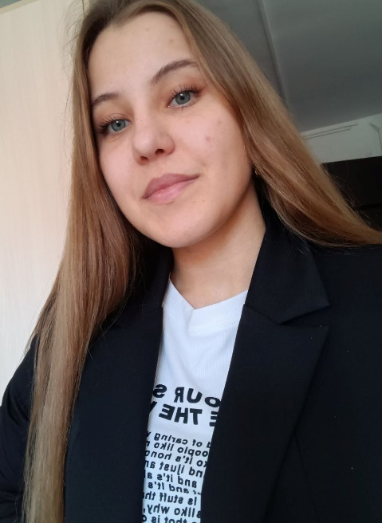
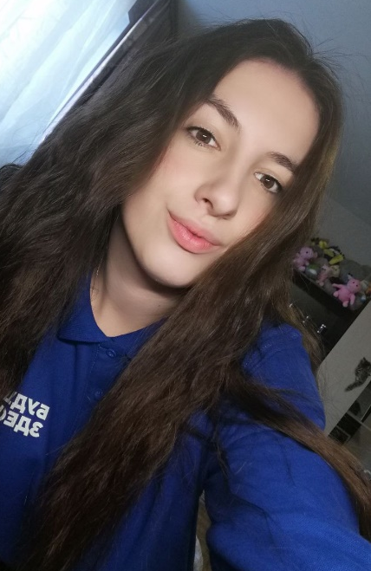
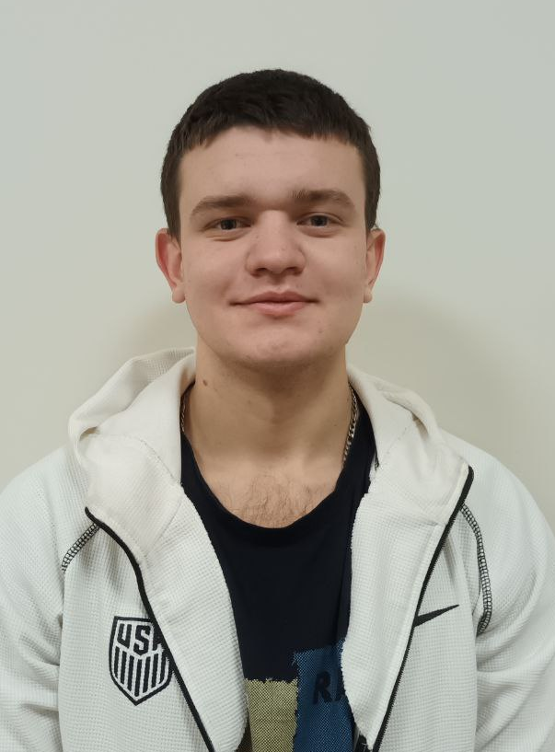
Команда проекта
Ручкина Алина
Рыбак Анжела
Кольмягин Иван
Интегратор
Советник
Дизайнер презентации
Администратор
Интегратор
Аналитик

Slide 13
Планы развития
Январь 2024 г. – разработка сайта проекта
Февраль-март 2024 г. - Поиск финансирования рант «Студ стартап»
Март 2024 г. - Поиск помещения
Апрель-май 2024 г. - Закупка оборудования, инвентаря
Июнь 2024 г. – Старт продаж услуг дрессировки
Октябрь 2024 г. – выход на проектную мощность

Slide 14

Контакты
Сайт: http://dogprogram5673923.tilda.ws/
Телефон: 8-900-638-88-78
Email: lapki63@gmail.com

